Slide 1


CHỦ ĐỀ F: GIẢI QUYẾT VẤN ĐỀ VỚI SỰ TRỢ GIÚP CỦA MÁY TÍNH
BÀI 15. Nhiệm vụ của em và sự trợ giúp của máy tính

Slide 2
MỤC TIÊU
Sau bài học này, em sẽ:
Mô tả được nhiệm vụ đặt ra bằng cách xác định những gì đã có, cần làm gì hay cần tạo ra sản phẩm nào.
Chia được công việc cụ thể thành những việc nhỏ hơn.
Thực hiện được nhiệm vụ có sử dụng máy tính.

Slide 3

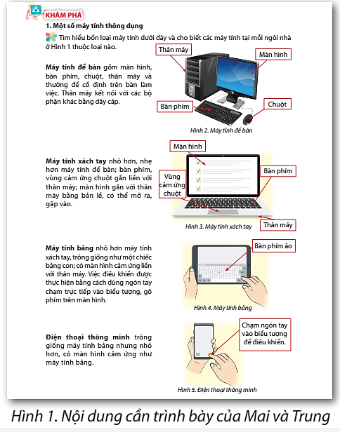

Em hãy trao đổi với bạn và cho biết
Tuần tới sẽ có tiết ôn tập Tin học. Mai và Trung được cô giáo giao nhiệm vụ trình bày trước lớp về một số máy tính thông dụng.
Trung: Tớ sẽ lấy nội dung mục 1 ở bài 3 để làm bài trình chiếu. Còn bạn sẽ trình bày trước lớp nhé.
Mai: Đồng ý. Bạn chuyển bài trình chiếu cho tớ để tớ trình bày trước lớp.
– Nhiệm vụ của bạn Mai là gì?
– Nhiệm vụ của bạn Trung là gì?

Slide 4



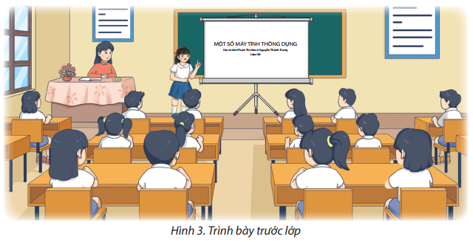
1. Mô tả nhiệm vụ cần thực hiện
Em cần biết rõ nhiệm vụ trước khi thực hiện. Cụ thể là cần biết được những gì đã có trước, cần làm việc gì hay kết quả cần đạt được là gì.
Nhiệm vụ của bạn Trung có thể mô tả như sau:
– Những gì đã có trước: nội dung về một số máy tính thông dụng ở mục 1 bài 3.
– Sản phẩm cần tạo ra: Bài trình chiếu
Nhiệm vụ của bạn Mai có thể mô tả như sau:
– Những gì đã có trước: Bài trình chiếu.
– Việc cần làm: Trình bày trước lớp.

Slide 5




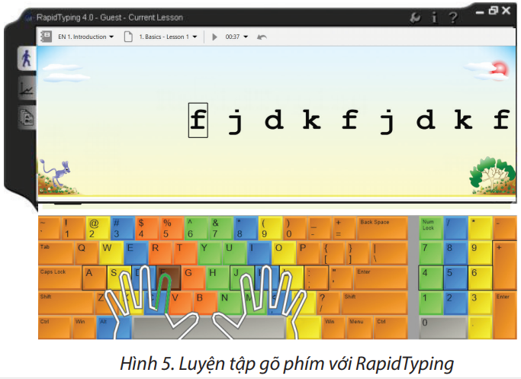
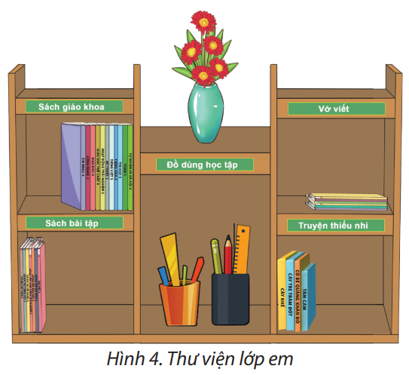
1. Mô tả nhiệm vụ cần thực hiện
Nhiệm vụ của bạn Huy là gì?
Nhiệm vụ của bạn Thuỷ là gì?
a) Các bạn trong nhóm của Huy đã sắp xếp sách, vở viết, truyện thiếu nhi, đồ dùng học tập vào thư viện của lớp. Huy được giao nhiệm vụ làm bài trình chiếu giới thiệu cách sắp xếp trong thư viện cho các bạn trong lớp.
b) Máy tính ở nhà Thuỷ có phần mềm RapidTyping, mẹ nhắc Thuỷ cần siêng năng luyện tập gõ bàn phím.
Em hãy mô tả nhiệm vụ của Huy, Thuỷ bằng cách chỉ ra những gì đã có trước, việc cần làm là gì hay cần tạo ra sản phẩm nào

Slide 6

1. Mô tả nhiệm vụ cần thực hiện
Một nhiệm vụ (hay công việc) có thể được mô tả bằng cách chỉ ra những gì đã có trước, những gì cần làm hay kết quả, sản phẩm cần tạo ra là gì.

Slide 7
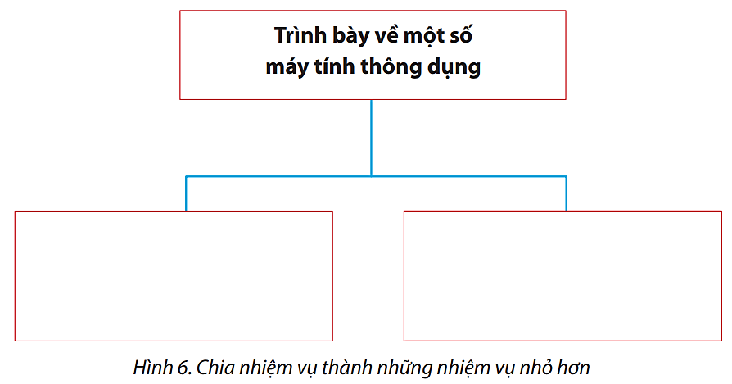
2. Công việc của em và sự trợ giúp của máy tính
Ở phần khởi động, nhiệm vụ trình bày trước lớp về một số máy tính thông dụng được chia thành hai nhiệm vụ nhỏ hơn. Mỗi bạn Mai, Trung được phân công thực hiện một nhiệm vụ nhỏ.
Việc chia nhiệm vụ (hay công việc) thành những nhiệm vụ (hay việc) nhỏ hơn giúp thuận tiện phân công thực hiện.
Nhiệm vụ 1
Chuẩn bị bài trình chiếu
(bạn Trung thực hiện)
Nhiệm vụ 2
Trình bày trước lớp
(bạn Mai thực hiện)

Slide 8
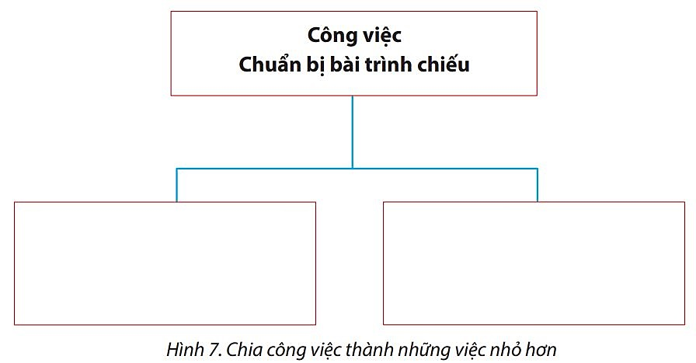
2. Công việc của em và sự trợ giúp của máy tính
Công việc chuẩn bị bài trình chiếu của bạn Trung có thể chia thành hai việc nhỏ hơn gồm:
Chia nhiệm vụ, công việc thành những nhiệm vụ, việc nhỏ hơn để dễ thực hiện. Trong đó có việc cần sử dụng máy tính.
Việc 1
Xem lại nội dung
và lên ý tưởng trình bày
Việc 2
Tạo bài trình chiếu
trên máy tính

Slide 9
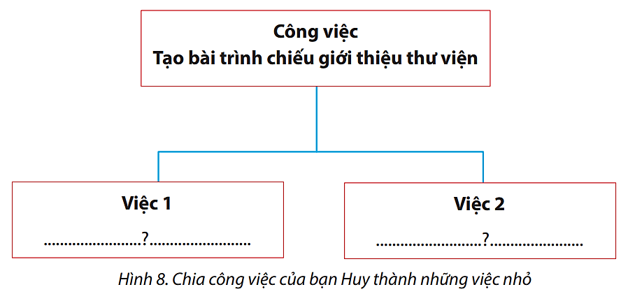
2. Công việc của em và sự trợ giúp của máy tính
Em hãy chia nhỏ việc làm bài trình chiếu về cách sắp xếp sách trong thư viện và hoàn thiện sơ đồ ở Hình 8. việc nào cần sử dụng máy tính để thực hiện?
Gợi ý:
a) Tạo bài trình chiếu trên máy tính.
b) Tìm hiểu cách sắp xếp trong thư viện.
Việc 1
Tìm hiểu cách sắp xếp
trong thư viện
Việc 2
Tạo bài trình chiếu
trên máy tính

Slide 10
2. Công việc của em và sự trợ giúp của máy tính
. Có thể chia công việc thành những việc nhỏ hơn để phân công thực hiện và để dễ thực hiện.
. Có những việc cần được thực hiện trên máy tính.

Slide 11


1. Em hãy ghép mỗi mục ở cột bên trái với mục thích hợp ở cột bên phải.
a) Mô tả công việc của Huy.
a) Bài trình chiếu giới thiệu cách sắp xếp.
1. Những gì đã có trước
2. Sản phẩm cần tạo ra
b) Sách, vở, truyện thiếu nhi, đồ dùng học tập đã được sắp xếp vào thư viện của lớp
Đáp án
a) Bài trình chiếu giới thiệu cách sắp xếp.
b) Sách, vở, truyện thiếu nhi, đồ dùng học tập đã được sắp xếp vào thư viện của lớp
b) Mô tả công việc của Thuỷ.
a) Máy tính có phần mềm RapidTyping.
a) Máy tính có phần mềm RapidTyping.
1. Những gì đã có trước
2. Công việc cần làm
Đáp án
b) Luyện tập gõ bàn phím trên máy tính.
b) Luyện tập gõ bàn phím trên máy tính.

Slide 12
2. Máy tính ở nhà của ngọc có phần mềm Basic Mouse Skills, cô giáo nhắc ngọc cần luyện tập sử dụng chuột máy tính ở nhà.
Em hãy ghép mỗi mục ở cột bên trái với mục thích hợp ở cột bên phải.
1. Những gì đã có trước
2. Việc cần làm
b) Máy tính có phần mềm Basic Mouse Skills.
a) Luyện tập sử dụng chuột trên máy tính.
Đáp án
a) Luyện tập sử dụng chuột trên máy tính.
b) Máy tính có phần mềm Basic Mouse Skills.

Slide 13
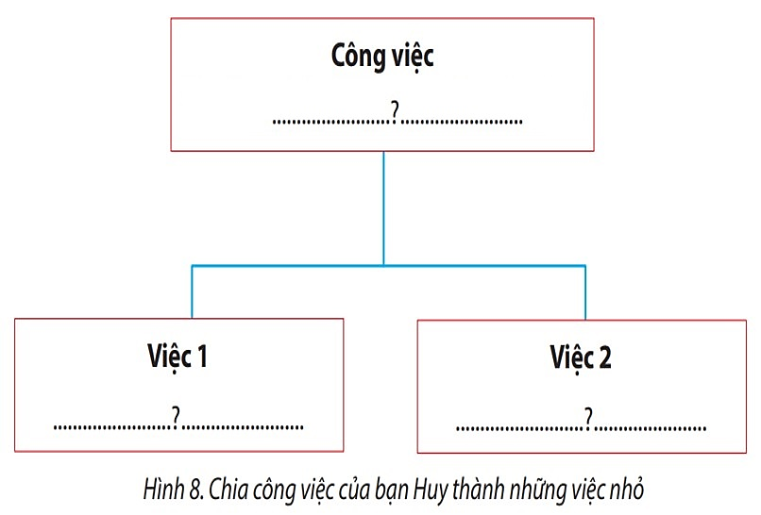
3. Em được cô giáo giao tạo bài trình chiếu về cách khởi động, tắt máy tính. Em hãy chia công việc này thành những việc nhỏ hơn, trong đó có việc cần sử dụng máy tính.
Tạo bài trình chiếu
về cách khởi động, tắt máy tính
Việc 1
Tìm hiểu cách khởi động, tắt máy tính
Việc 2
Tạo bài trình chiếu
trên máy tính

Slide 14

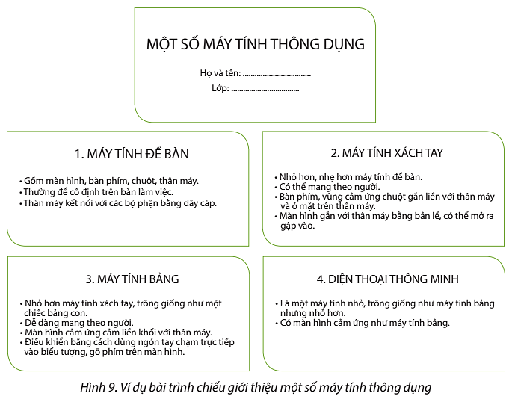

Thực hiện tạo bài trình chiếu giới thiệu các máy tính thông dụng theo hướng dẫn như sau:
THỰC HÀNH
1. Xem lại mục 1 của bài 3 trong sách giáo khoa, trao đổi với bạn để lên ý tưởng trình bày bài trình chiếu.
2. Khởi động phần mềm trình chiếu và thực hiện tạo bài trình chiếu (xem ví dụ minh hoạ ở Hình 9).
Lưu ý:
_ Em có thể thêm ảnh minh hoạ để bài trình chiếu dễ hiểu, hấp dẫn hơn.
_ Thêm trang chiếu mới: Chọn thẻ Home, chọn nút lệnh New Slide
_ Em có thể gõ chữ việt không dấu.

Slide 15

Tạo bài trình chiếu về cách khởi động, tắt máy tính theo từng việc nhỏ em đã chia ở câu 3 phần Luyện tập

